Slide 1
ПРАВИЛЬНАЯ РЕЧЬ – ЭТО ВАЖНО!
Усваивая родной язык, ребенок усваивает не одни только слова, их сложения и видоизменения, но бесконечное множество понятий, воззрений на предметы, множество мыслей, чувств, художественных образов…
К.Д. Ушинский
учитель-логопед I категории
ГБДОУ г.Севастополя
«Детский сад № 107
Комбинированного вида»
Шкурко С.В.

Slide 2
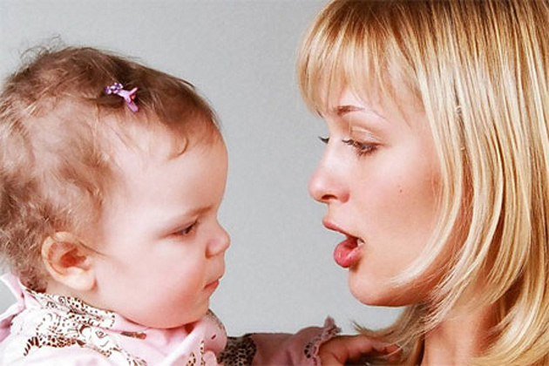
Детская речь
Главная роль в развитии познавательных способностей и речи детей принадлежит родителям.
Период от 0 до 5 лет является определяющим для становления речи.
Не случайно психологи называют этот возрастной промежуток "годами чудес".
В это время интенсивно развивается мозг и формируются его функции.

Slide 3
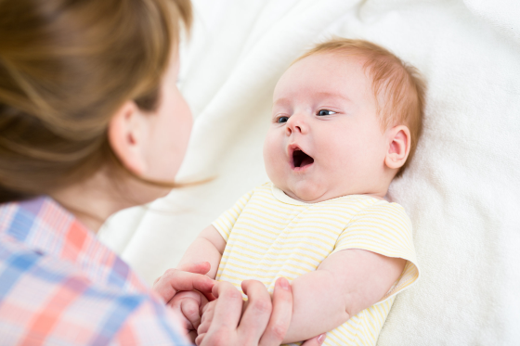
Стадии развития речи малыша
Первый год жизни - период предречевых голосовых реакций,
начало понимания речи и возникновение первых слов-корней.
Второй год жизни - начало собственной активной речи, аграмматичной в своей форме, накопление словарного запаса.
Третий год жизни - освоение грамматического строя речи, совершенствование звукопроизношения, обогащение словаря.
Четвертый год жизни - освоение словообразовательных моделей, начало развития связной речи, нормализация звукопроизношения.
Пятый год жизни - развитие связной речи, возникновение способности выделять звуки из слов (простые формы звукового анализа).

Slide 4
РЕЧЬ
Импрессивная Экспрессивная
(восприятие) (воспроизведение)
РЕЧЬ
Устная Письменная
РЕЧЬ
Фонетика Лексико- Мелодико- Темпо-
грамматический интонационная ритмическая
строй сторона сторона
(просодика)

Slide 5
Упражнения для развития речи дошкольника:
Упражнение «Беседа по картинке» Это упражнение подойдет для
детей 3-6 лет и нацелено оно на развитие связной речи. Упражнение
направлено на развитие так называемой «контекстной» речи.
Упражнение «Большой – маленький» Это упражнение можно выполнять с
ребенком 2,5 – 5 лет. Для проведения занятия можно
использовать книжку с картинками или игрушки малыша.
Данное упражнение нацелено на обогащение словарного
запаса ребенка.
Чтение (и пение) колыбельных и потешек
Начиная с самого рождения читайте малышу традиционные потешки, колыбельные, прибаутки, сказки (особенно стихотворные) каждый день.
Очень полезно читать на ночь. При чтении следите,
чтобы произношение было четким и ясным,
правильно эмоционально окрашенным.

Slide 6
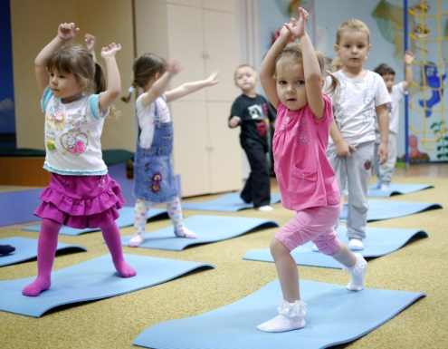
Упражнение «Интервью»
Это упражнение для детей от 4 лет. Предложите ребенку сделать
интервью, как настоящему журналисту. Вы будете известным
ученым или врачом, а малышу нужно подготовить о вас статью.
Список вопросов можно готовить вместе.
Не забудьте подготовить развернутые ответы!
Упражнение «Отгадай загадку»
Игра подойдет для детей от 3 до 7 лет. Отгадывание загадок разносторонне развивает речь детей. В загадках в сжатой форме даются наиболее яркие признаки
предметов или явлений. Поэтому отгадывание загадок формирует у
детей способность к анализу, обобщению,
умению выделить характерные признаки предмета и делать выводы.
Упражнение «Что бы это значило?» -для детей от 5 до 7 лет.
Интонация и эмоциональная окраска речи имеют такое же значение, как
и слова, которые мы говорим, ведь именно по тону мы зачастую
определяем настроение говорящего и смысл того, что он нам пытается
донести. Чтобы показать детям важность этой стороны речи лучше
всего использовать пословицы, поговорки, фразеологизмы русского
языка.

Slide 7
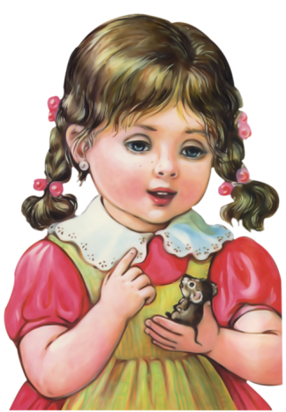
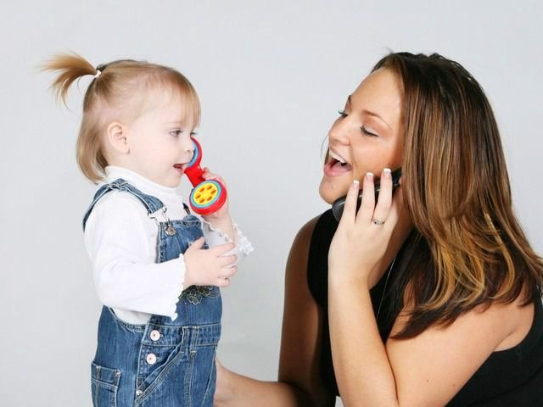
Поговорки и скороговорки
Произнесение поговорок и скороговорок – полезно для всех детей,
даже если с дикцией у малыша на первый взгляд все в порядке.
Упражнение « Телефонный разговор» Это упражнение можно выполнять с
ребенком 2,5 – 5 лет.
игра направлена на моделирование социальных ситуаций и
способов поведения, развитие умения слушать другого, а
также развитие пространственного мышления, зрительного
восприятия; творческого воображения, эмоциональной
выразительности, адекватности.

Slide 8
ВИДЫ НАРУШЕНИЙ РЕЧИ.
Исходя из данных представлений о речи вытекают и понятия о ее нарушениях:
Недостатки звукопроизношения;
Недостатки слово и фразообразования;
Мелодико-интонационные недостатки (нарушения силы, высоты, тембра голоса);
Темпо-ритмические недостатки (ускоренный или замедленный темп речи, запинки, заикания, спотыкания и т.д.);
Недостатки письменной речи (чтения и письма).
Вдетской логопедии принято выделять следующие заключения о недостатках речи:
ФФН – фонетико-фонематическое недоразвитие речи, включающее в себя недостатки произношения разных групп звуков, недостатки звонкости и твердости согласных звуков;
ОНР – общее недоразвитие речи, включающее в себя нарушение всех сторон речи.
Дисграфия – нарушение письма.
Дислексия – нарушение чтения.
Заикание – нарушение темпо-ритмической стороны речи.
Дислалия – нарушение звукопроизношения.
Дизартрия – нарушение произносительной стороны речи, обусловленное недостаточностью иннервации
Алалия - отсутствие или недоразвитие речи у детей
при нормальном слухе и первично сохранном интеллекте.

Slide 9
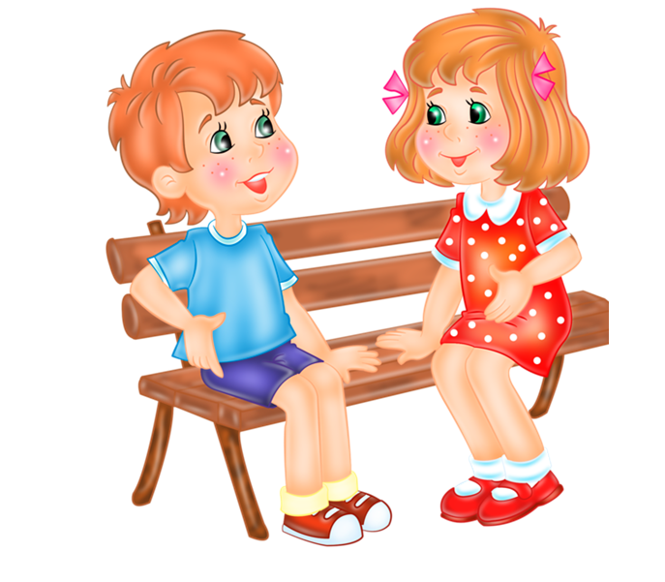
Дети с нарушениями речи
Дети с нарушениями речи - это дети, имеющие отклонения в развитии речи при нормальном слухе и сохранном интеллекте. Нарушения речи многообразны, они могут проявляться в нарушении произношения, грамматического строя речи, бедности словарного запаса, а также в нарушении темпа и плавности речи.
По степени тяжести речевые нарушения можно разделить на те, которые не являются препятствием к обучению в массовой школе, и тяжелые нарушения, требующие специального обучения. Основной признак тяжелого нарушения речи - резко выраженная ограниченность средств речевого общения при нормальном слухе и сохранном интеллекте. Дети, страдающие такими нарушениями, обладают скудным речевым запасом, некоторые совсем не говорят. Общение с окружающими в этом случае очень ограничено. Из тяжелых нарушений речи чаще всего встречаются алалия, афазия, ринолалия и различного типа дизартрии.
К тяжелым нарушениям речи относятся также некоторые формы заикания, если этот дефект лишает ребенка возможности обучаться в массовой школе.

Slide 10
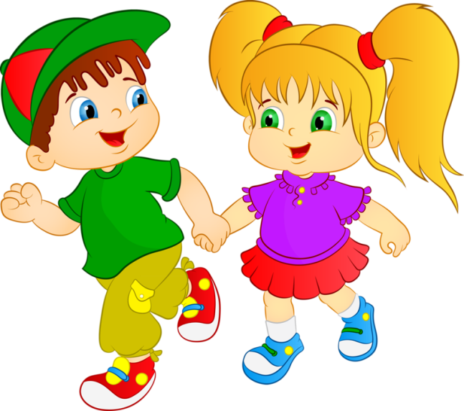
ВОСПИТАНИЕ И ОБУЧЕНИЕ РЕБЕНКА С УЧЕТОМ ПОЛА РЕБЕНКА
Не забывай, что перед вами не бесполый ребенок, а мальчик или девочка с определенными особенностями мышления, восприятия, эмоций.
Никогда не сравнивайте мальчиков и девочек, хвалите их за успехи и достижения.
Обучая мальчиков, опирайтесь на их высокую поисковую активность, сообразительность.
Обучая девочек, не только разбирайте с ними принцип выполнения задания, но и учите действовать самостоятельно, а не по разработанным схемам.
Ругая мальчика, помните о его эмоциональной чувствительности и тревожности. Изложите ему кратко и точно свое недовольство. Мальчик не способен долго удерживать эмоциональное напряжение, очень скоро он перестанет вас слушать.
Ругая девочку, помните об эмоциональной бурной реакции, которая помешает понять, за что ее ругают. Спокойно разберите ошибки.
Девочки из-за усталости могут капризничать (истощение правого «эмоционального» полушария). Мальчики из-за усталости перестают слушать, заниматься (истощение левого «логического» полушария). Ругать их за это бесполезно и безнравственно.
Не забывайте, что оценка, данная вами ребенку, всегда субъективна и зависит от ваших индивидуальных психических особенностей.
Вы должны не учить, а развить у него желание учиться.
Для ребенка нормально что-либо не знать, не уметь, ошибаться.
Лень ребенка- сигнал неблагополучия вашей педагогической
деятельности.
Для гармоничного развития ребенка необходимо научить
его по-разному осмысливать учебный материал
(логически, образно, интуитивно).

Slide 11
Особые дети – особое общение
Уважаемые мамы, папы, бабушки и дедушки! Предлагаем Вам рекомендации, которые должны помочь всем взрослым членам семьи установить с ребенком ровные доброжелательные отношения, снять то напряжение, нервозность и непонимание, которые возникли при общении с ним.
ВЫРАЖЕНИЕ ЛИЦА – максимально ДОБРОЖЕЛАТЕЛЬНОЕ, ПРИВЕТЛИВОЕ, ТЕПЛОЕ, НЕРАЗДРАЖЕННОЕ.
ТОН ГОЛОСА в разговоре с ребенком – предельно (в любых ситуациях) ДОБРОЖЕЛАТЕЛЬНЫЙ, ПРИВЕТЛИВЫЙ, ТЕПЛЫЙ.
В ЛЕКСИКЕ ПО ВОЗМОЖНОСТИ ИЗБЕГАТЬ УПОТРЕБЛЕНИЯ:
Всех частиц НЕ, так как русский язык богат, и нужную по смыслу фразу можно построить не используя их:
Приказных фраз;
Повелительного наклонения;
Глаголов «должен», «обязан», «нужно»;
Местоимений Я, ТЫ.
ЖЕЛАТЕЛЬНО ВКЛЮЧАТЬ сослагательное наклонение; местоимение МЫ.
НЕ НАДО:
вставать на сторону людей, обвиняющих Вашего ребенка публично (лучше потом, без посторонних, спокойно, с глубоким пониманием ребенка обсудить возникшую проблему и помочь ее решить);
хвалить в присутствии ребенка других и ставить кого-либо в пример.
ПОМНИТЕ:
телевизор, видео – НЕ НЯНЬКА, т.е. нужно вместе с Вашим ребенком смотреть передачи, это способствует снятию напряжения, волнения, восстанавливает эмоциональный контакт с ребенком, улучшает его, дает возможность корригировать восприятие услышанного и увиденного ребенком;
если Вы огорчены чем-то, постарайтесь обязательно объяснить ребенку, что это связано не с ним, что теперь Вы, находясь рядом с Вашим ребенком, будете в лучшем настроении, так как ВАШ СЫН ИЛИ ДОЧЬ – ЭТО РАДОСТЬ;
от Вас ребенку необходимо как можно больше тактильных контактов: ОБНЯТЬ, ПОГЛАДИТЬ, ПРИГОЛУБИТЬ, ПРИЛАСКАТЬ.
СТАРАЙТЕСЬ:
НЕ говорить с иронией и насмешкой;
НЕ делать постоянных замечаний, особенно мелочных;
НЕ ругаться и не кричать на ребенка;
ВСЕГДА быть с ребенком вежливым, теплым;
НЕ торопить и НЕ подгонять ребенка;
КАК МОЖНО ЧАЩЕ высказывать одобрение, похвалу, эмоциональное приятие ВАШЕГО ребенка, и не за что-то, а только потому, что это ВАШ ребенок, несмотря на все проблемы;
КАК МОЖНО ЧАЩЕ подтверждать, декларировать свою ЛЮБОВЬ к нему: ведь это ВАШ ребенок;
НЕ ГОВОРИТЬ ребенку, что вы его не любите или обиделись на него;
НЕ ДАВАТЬ ребенку чувствовать себя плохо.

Slide 12
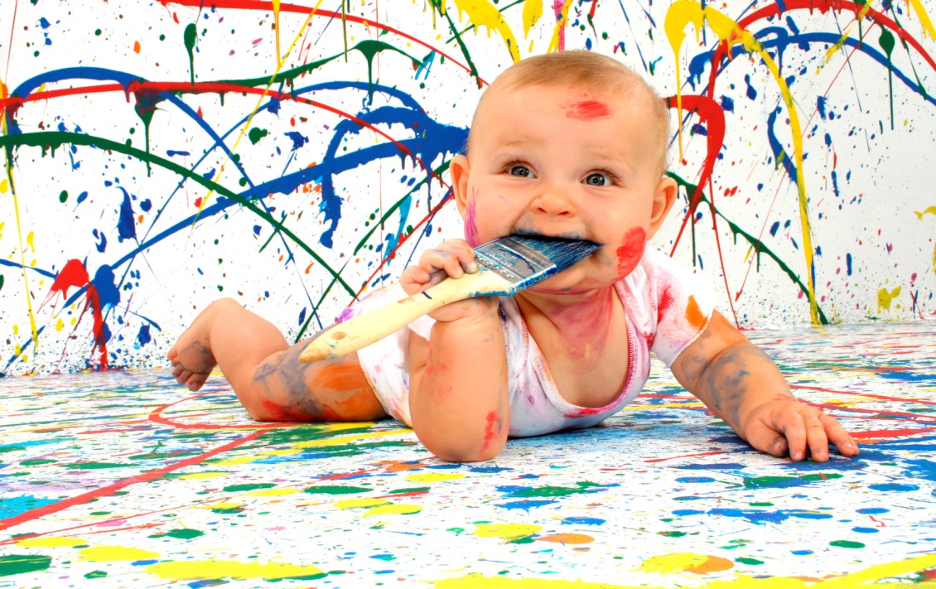
Радуга в шкафу у крохи
Психологи уверены - цвет одежды влияет на самооценку, здоровье и самочувствие ребенка, восприятие его окружающими людьми.
Каким же расцветкам отдать предпочтение?

Slide 13
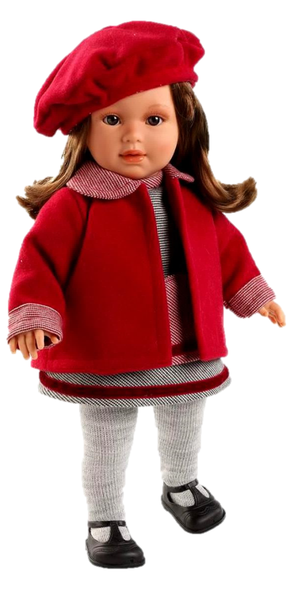
Красный
Самый сильный цвет. Его положительные черты: энергичность, решительность, лидерство. Красный не знает полутонов, отсюда его бескомпромиссность, порой неуместная. Сопутствующие черты - завышенная самооценка и агрессивность.
Поэтому красный не рекомендуется при формировании
гардероба детей до года. В цветотерапии красный активно
используется при работе с неуверенными детьми,
страдающими заниженной самооценкой. Робким малышам обязательно
надо иметь в гардеробе несколько красных вещей. Возможно,
первоначально малыш будет отвергать этот цвет, поэтому начните с
небольших деталей: значка, шарфика и т.д. Со временем малыш
привыкнет к красному, более того, этот цвет будет помогать ему
мобилизовать свои силы в сложных ситуациях. Красный - цвет
победителей, мужской по своему психологическому исполнению.
Поэтому в гардеробе мальчика он необходим. У девочки - тоже, но в
разумных пределах. Чрезмерное использование красного в гардеробе
малышки может привести к формированию у нее определенного склада
характера - "железная леди", которая всегда и везде сама будет решать, как ей поступить.

Slide 14
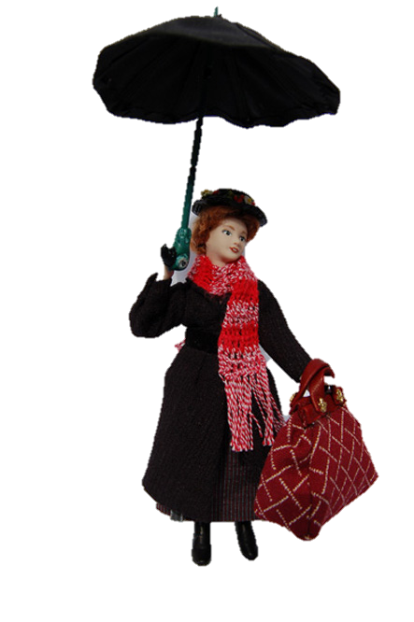
Синий
По своему влиянию чуть слабее красного, но не столь агрессивен. Его положительные черты - собранность, ответственность, коллективизм.
Отрицательные - консерватизм, флегматичность,
эмоциональная холодность.
Синий традиционно считается мужским, но здесь также важна мера.
Эмоциональным, нервозным мальчикам этот цвет в одежде
поможет держать себя в руках, отделяя важное от второстепенного.
Синий цвет усилит их мужественность, снимет напряжение.
Но его не стоит активно использовать в одежде необщительных детей.
Что до девочек...
Синий цвет был любимым цветом Мери Поппинс –
хладнокровной и умной особы.

Slide 15
Голубой
Слияние синего и белого. Он сохраняет все положительные черты синего, но и привносит свои: выдержанность, верность, преданность, спокойствие. В голубой цвет одевают младенцев-мальчиков, и не случайно - мальчики рождаются более слабыми. Голубой же не только успокаивает ребенка, но и повышает иммунитет, снимает физическое и психическое напряжение, создает ощущение комфорта.
Этот цвет в гардеробе девочки лучше сделать второстепенным.

Slide 16
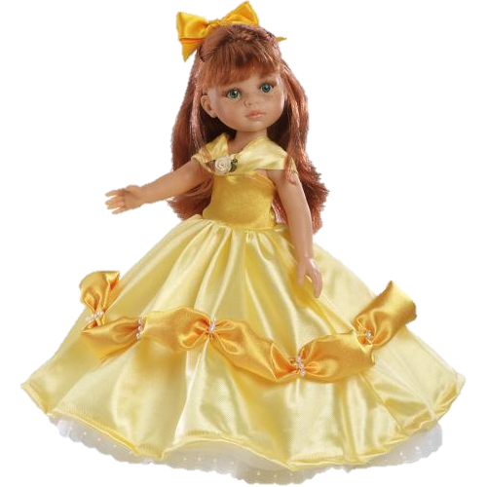
Желтый
Цвет солнца. Его положительные черты: жизнерадостность, непосредственность чувств и эмоций, оптимизм, оригинальность. Отрицательные: непостоянство, переменчивость эмоций и настроения. Желтый - один из основных в гардеробе ребенка. Исключив его полностью, вы лишите ребенка ощущения праздника, радости жизни (так бывает, когда родители игнорируют этот цвет в силу собственных психологических проблем).
Существует и другая крайность - вся одежда ребенка желтая.
В данном случае ребенок становится рабом одной эмоции:
вечно приподнятого настроения и веселья.
Такой ребенок оказывается совершенно не готов к трудностям жизни.

Slide 17
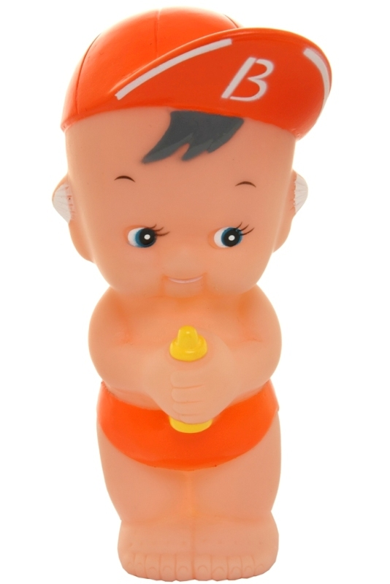
Оранжевый
цвет мудрецов, физического и психического здоровья. Необходим в гардеробе детей обоего пола. Этот цвет полезен для детей нервных и физически слабых, при этом дозировка оранжевого может быть увеличена до максимума. Но недопустимо использование только одного цвета, иначе эффект будет нулевой.

Slide 18
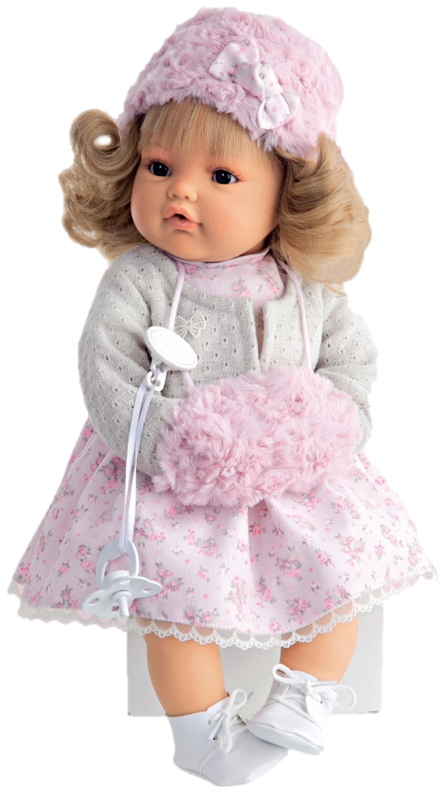
Белый
Нейтрален по своему влиянию и восприятию. Его сила - в открытости миру, это цвет искренности, чистоты и наивности. Конечно, он незаменим в гардеробе малыша, особенно, в праздники. Однако, в белом ребенок становится наиболее уязвимым, беззащитным, неслучайно же появилось выражение "белая ворона".
Поэтому, если малышу впервые предстоит появиться в коллективе,
не одевайте его в белое, используйте сочетания белого
с другими основными цветами.

Slide 19
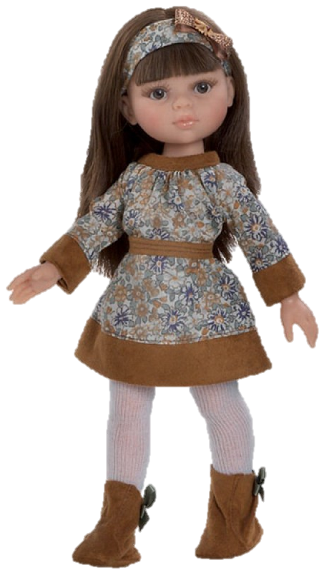
Коричневый
Цвет земли, его называют королем консерватором и прагматиков. Этот цвет вбирает в себя качества хорошего хозяина, пусть несколько приземленного, но твердо стоящего на ногах. Коричневый необходим в гардеробе ребенка ребёнка, пусть в качестве не основного, но второстепенного цвета.

Slide 20
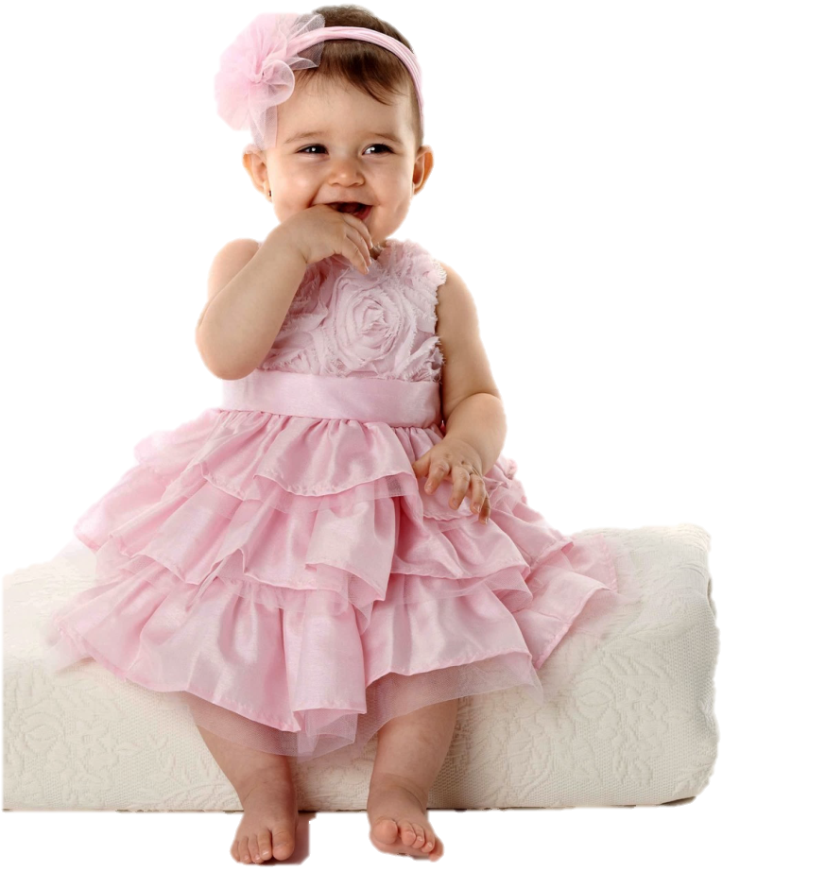
Розовый
цвет женственности, утонченности, нежности. Правда, в последнее время, некоторые родители включают розовый и в гардероб мальчиков. При этом розовый наделяет своего обладателя женскими качествами: нежностью, мягкостью, что приводит к формированию у мальчика неправильной модели поведения. Бывает, что родители девочки полностью исключают розовый из гардероба. Часто это происходит в неполных семьях, где ребенка воспитывает преуспевающая деловая мама, у которой данный цвет ассоциируется с зависимостью от мужчины. В данном случае необходима психологическая коррекция, ведь дочка имеет право на свой жизненный сценарий.

Slide 21
Черный
Цвет небытия. Черный не является цветом детства, поэтому его не рекомендуется использовать в гардеробе ребенка.

Slide 22
Рекомендации педагогам и родителям по учету доминантной сенсорной модальности ребенка в период подготовки к школьному обучению
1. Дети-кинестетики - переработка и хранение информации основывается на ощущениях. Основной вид памяти кинестетиков – мышечная память. Познают окружающий мир тактильным способом, то есть путем прикосновения или движения. Такой способ получения информации предполагает сильно развитую моторику, активное движение, активность крупной мускулатуры - плеч, рук, ног, стопы и пр. В дошкольном возрасте они предпочитают активные игры, связанные с прыжками, лазаньем, бегом, любят кубики и движущиеся игрушки на колесах. Кинестетики наиболее успешны при выполнении тестовых заданий, где интуиция помогает выбрать им верный вариант ответа.
Направление взгляда – вниз.
Особенности внимания - кинестетику вообще трудно
концентрировать свое внимание, и его можно отвлечь чем угодно.
Особенности запоминания - помнит общее впечатление.
Запоминает двигаясь.
Стратегия сопровождения: для работы с детьми - «кинестетами» на первое место выводится двигательная активность, т.е. создание условий для свободного перемещения по кабинету, тактильная деятельность. При выполнении работы на уроке или дома рекомендуется не заставлять сидеть долгое время неподвижно; обязательно давать ему возможность моторной разрядки (сходить за мелом, журналом, писать на доске, дома - сходить в другую комнату и т.д.); запоминание материала у него легче происходит во время движения. В работе с данной категорией детей применимы задания по типу «модель-конструктор», что предполагает сборку и разборку деталей, из которых состоит устройство. Чтобы ребенок не отвлекался во время занятий, предоставьте ему, по возможности, играть активную роль.

Slide 23
2. Дети-аудиалы хорошо воспринимают и запоминают информацию на слух. Любят петь, рассказывать стихи, задают множество вопросов, правильно и хорошо говорят. Они рано проявляют интерес к чтению, охотно читают вслух и легко запоминают указания преподавателя. Они получают удовольствие от чтения, придумывают различные истории и разыгрывают их в лицах. Как следствие, аудиалы хорошо успевают по гуманитарным дисциплинам. Причем большую часть информации они воспринимают и перерабатывают во время занятия (в момент объяснения педагога), а не во время выполнения домашнего задания, когда необходима работа с письменным текстом. Аудиалы используют перемену, чтобы наговориться и пошуметь. Особенно если на предыдущем уроке пришлось "держать рот на замке".
Направление взгляда - по средней линии. Особенности внимания - легко отвлекается на звуки. Особенности запоминания – легко запоминает то, что обсуждал.
Стратегия сопровождения: При обучении «аудиалов» особое внимание уделяется восприятию информации на слух (интонации, мелодичности, тембру голоса и т.д.). Для быстрого приобретения навыков предложите ребенку комментировать то, что он делает.

Slide 24
3. Дети-визуалы перерабатывают и хранят информацию в виде зрительных образов, «картинок». Их внимание естественным образом обращено на видимые признаки знакомых объектов, они быстро схватывают и запоминают такие визуальные характеристики, как движение, цвет, форма и размеры. Любят рассматривать картинки, им интереснее смотреть на иллюстрации к сказке, чем слушать саму сказку. В детском саду они играют в кубики, складывают картинки-паззлы, лепят, вырезают. Все их занятия рассчитаны на взаимодействие глаз и рук. Обладая развитой зрительно-тактильной координацией, легко справляются с задачами, требующими наличия развитых тонко-моторных функций. Визуалы успешны в предметах, связанных с невербальной коммуникацией: математике, распознавании слов, операциях с абстрактными идеями.
Направление взгляда - при общении взгляд направлен в основном вверх. Особенности внимания – устойчивое, визуалу шум практически не мешает. Особенности запоминания – помнит то, что видел, запоминает картинами.
Стратегия сопровождения - поскольку визуалы, как правило, игнорируют все прочие раздражители в пользу визуальных, им необходимо особое внимание уделять развитию языковых навыков, коммуникабельности и общей физической координации. Для детей с визуальным типом восприятия эффективнее на занятиях использовать цветные иллюстрации, готовые схемы и классную доску для подкрепления нового материала зрительными образами.

Slide 25
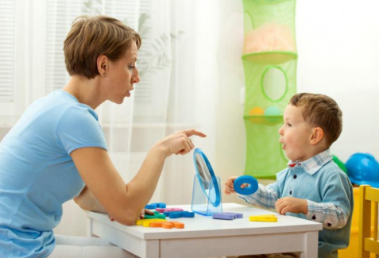
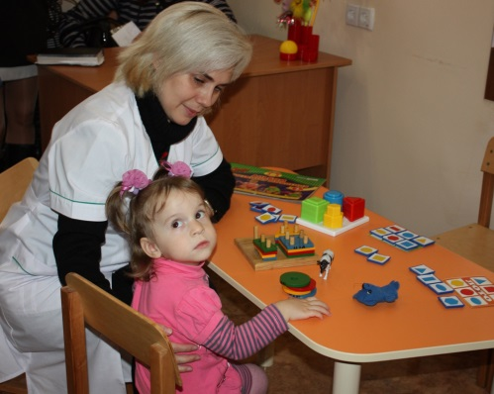
Что делают логопеды?
Широко распространено мнение о том, что логопеды только «ставят» звуки, т.е. исправляют неправильное произношение.
Это не совсем так. Глобальной целью логопедического
воздействия является развитие всей речевой системы в
целом, а именно: развитие общей речевой активности,
накопление словаря, развитие физического и речевого слуха,
развитие грамма­тической стороны речи, обучение навыкам словообразования и словоизмене­ния, развитие артикуляционной моторики, развитие связной речи и, наконец, коррекция произношения. В ходе работы попутно решается ряд дополнитель­ных задач: развитие психических процессов (внимание, память, восприятие, мышление), формирование элементарных учебных навыков (уметь внимательно слушать преподавателя, целенаправленно и усидчиво выполнять поставленную задачу, адекватно оценивать результат своей работы и исправлять ошибки), формирование предпосылок обучения грамоте (обучение звуковому
анализу слов, знакомство с понятиями «звук, слово,
предложение» и др., развитие мелкой моторики и
пространственной ориентировки), профилактика
нарушений письма и чтения.

Slide 26
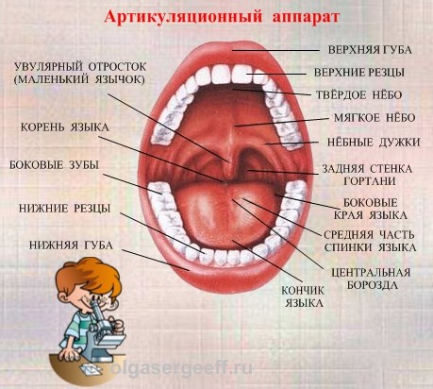
Развитие мышц артикуляционно-речевого аппарата
Звуки речи образуются в результате сложного комплекса движений артикуляционных органов - кинем. Выработка той или иной кинемы открывает возможность освоения тех речевых звуков, которые не могли быть произнесены из-за ее отсутствия. Мы правильно произносим различные звуки, как изолированно, так и в речевом потоке, благодаря силе, хорошей подвижности и дифференцированной работе органов артикуляционного аппарата. Таким образом, произношение звуков речи - это сложный двигательный навык.
Уже с младенческих дней ребенок проделывает массу разнообразнейших артикуляционно-мимических движений языком, губами, челюстью, сопровождая эти движения диффузными
звуками (бормотание, лепет). Такие движения и являются
первым этапом в развитии речи ребенка; они играют роль
гимнастики органов речи в естественных условиях жизни.
Точность, сила и дифференцированность этих движений
развиваются у ребенка постепенно.
Для четкой артикуляции нужны сильные,
упругие и подвижные органы речи - язык, губы, небо.
Артикуляция связана с работой многочисленных мышц,
в том числе: жевательных, глотательных, мимических.
Процесс голосообразования происходит при участии органов дыхания (гортань, трахея, бронхи, легкие, диафрагма, межреберные мышцы).

Slide 27
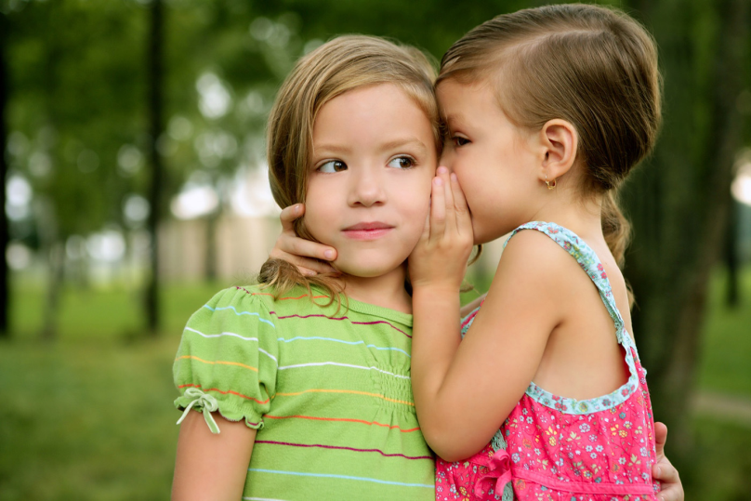
Примерные сроки окончательного усвоения деть­ми гласных и согласных звуков.
Время появления звуков (возраст) | 1—2 года | 2—3 года | 3—5 лет | 5—6 лет
Звуки | а о э п б м | и ы у ф в т д н г к х й | с з ц ш ж ч щ | Р л
К 5—6 годам ребёнок должен овладеть правильным произношением всех звуков речи.

Slide 28
Артикуляционная гимнастика
Артикуляционная гимнастика является основой формирования речевых звуков - фонем - и коррекции нарушений звукопроизношения любой этиологии и патогенеза; она включает упражнения для тренировки подвижности органов артикуляционного аппарата, отработки определенных положений губ, языка, мягкого неба, необходимых для правильного произнесения, как всех звуков, так и каждого звука той или иной группы. Цель артикуляционной гимнастики - выработка полноценных движений и определенных положений органов артикуляционного аппарата, необходимых для правильного произношения звуков.

Slide 29
Рекомендации по проведению упражнений артикуляционной гимнастики
1. Проводить артикуляционную гимнастику нужно ежедневно, чтобы вырабатываемые у детей навыки закреплялись. Лучше выполнять упражнения 3-4 раза в день по 3-5 минут. Не следует предлагать детям более 2-3 упражнений за раз.
2. Каждое упражнение выполняется по 5-7 раз.
3. Статические упражнения выполняются по 10-15 секунд (удержание артикуляционной позы в одном положении).
4. При отборе упражнений для артикуляционной гимнастики надо соблюдать определенную последовательность, идти от простых упражнений к более сложным. Проводить их лучше эмоционально, в игровой форме.
5. Из выполняемых двух-трех упражнений новым может быть только одно, второе и третье даются для повторения и закрепления. Если же ребенок выполняет какое-то упражнение недостаточно хорошо, не следует вводить новых упражнений, лучше отрабатывать старый материал. Для его закрепления можно придумать новые игровые приемы.
6. Артикуляционную гимнастику выполняют сидя, так как в таком положении у ребенка прямая спина, тело не напряжено, руки и ноги находятся в спокойном положении.
7. Ребенок должен хорошо видеть лицо взрослого, а также свое лицо, чтобы самостоятельно контролировать правильность выполнения упражнений. Поэтому ребенок и взрослый во время проведения артикуляционной гимнастики должны находиться перед настенным зеркалом. Также ребенок может воспользоваться небольшим ручным зеркалом (примерно 9х12 см), но тогда взрослый должен находиться напротив ребенка лицом к нему.
8. Начинать гимнастику лучше с упражнений для губ.

Slide 30
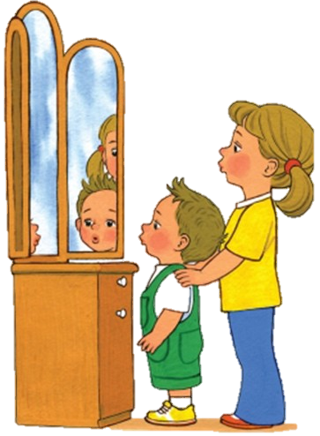
Организация проведения артикуляционной гимнастики
1. Взрослый рассказывает о предстоящем упражнении, используя игровые приемы. 2. Взрослый показывает выполнение упражнения. 3. Упражнение делает ребенок, а взрослый контролирует выполнение. Взрослый, проводящий артикуляционную гимнастику, должен следить за качеством выполняемых ребенком движений: точность движения, плавность, темп выполнения, устойчивость, переход от одного движения к другому. Также важно следить, чтобы
движения каждого органа артикуляции
выполнялись симметрично по отношению к правой и
левой стороне лица. В противном случае
артикуляционная гимнастика не достигает своей цели. 4. Если у ребенка не получается какое-то движение,
помогать ему (шпателем, ручкой чайной ложки или
просто чистым пальцем). 5. Для того, чтобы ребенок нашел правильное
положение языка, например, облизал верхнюю губу, намазать
ее вареньем, шоколадом или чем-то еще, что любит ваш ребенок.
Подходить к выполнению упражнений творчески.

Slide 31
Упражнения для губ
1. Улыбка. Удерживание губ в улыбке. Зубы не видны. | 4. Улыбка - Хоботок. Чередование положений губ.
2. Трубочка (Хоботок). Вытягивание губ вперед длинной трубочкой. | 5. Кролик. Зубы сомкнуты. Верхняя губа приподнята и обнажает верхние резцы.
3. Бублик (Рупор). Зубы сомкнуты. Губы округлены и чуть вытянуты вперед. Верхние и нижние резцы видны.
.

Slide 32
Упражнения для развития подвижности губ
1. Покусывание и почесывание сначала верхней, а потом нижней губы зубами. 2. Улыбка - Трубочка. Вытянуть вперед губы трубочкой, затем растянуть губы в улыбку. 3. Пятачок. Вытянутые трубочкой губы двигать вправо-влево, вращать по кругу. 4. Рыбки разговаривают. Хлопать губами друг о друга (произносится глухой звук).
5. Сжать большим пальцем и указательными пальцами одной руки верхнюю губу за носогубную складку и двумя пальцами другой руки нижнюю губу и растягивать их вверх-вниз.
6. Щеки сильно втянуть внутрь, а потом резко открыть рот. Необходимо добиться, чтобы при выполнении этого упражнения, раздавался характерный звук "поцелуя". 7. Уточка. Вытянуть губы, сжать их так, чтобы большие пальцы были под нижней губой, а все остальные на верхней губе, и вытягивать губы вперед как можно сильнее, массируя их и стремясь изобразить клюв уточки. 8. Недовольная лошадка. Поток выдыхаемого воздуха легко и активно посылать к губам, пока они не станут вибрировать. Получается звук, похожий на фырканье лошади. 9. Рот широко открыт, губы втягиваются внутрь рта, плотно прижимаясь к зубам.
Если губы совсем слабые: - сильно надувать щеки, изо всех сил удерживая воздух во рту, - удерживая губами карандаш (пластмассовую трубочку), нарисовать круг (квадрат), - удерживать губами марлевую салфетку - взрослый пытается ее выдернуть.

Slide 33
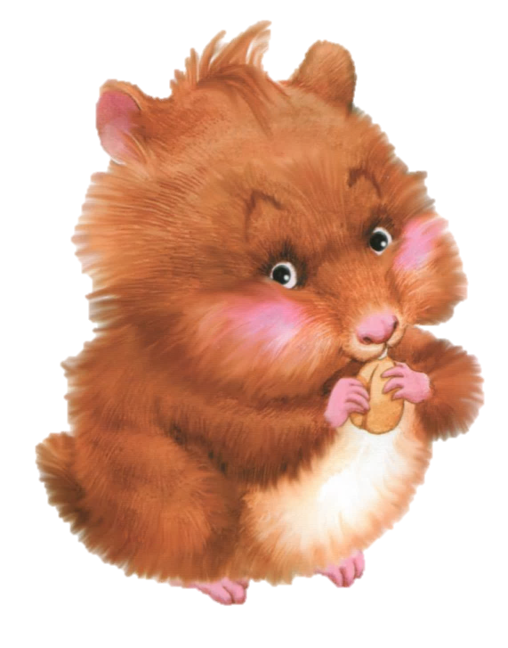
Упражнения для губ и щек
1. Покусывание, похлопывание и растирание щек. 2. Сытый хомячок. Надуть обе щеки, потом надувать щеки поочередно. 3. Голодный хомячок. Втянуть щеки. 4. Рот закрыт. Бить кулачком по надутым щекам, в результате чего воздух выходит с силой и шумом.

Slide 34
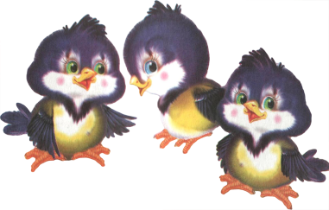
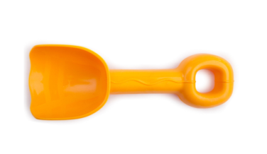
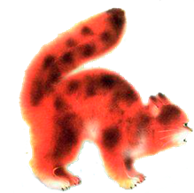
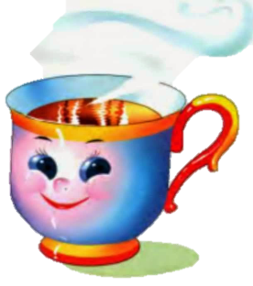
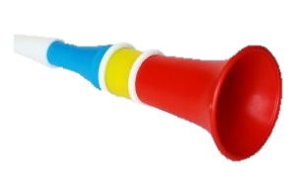
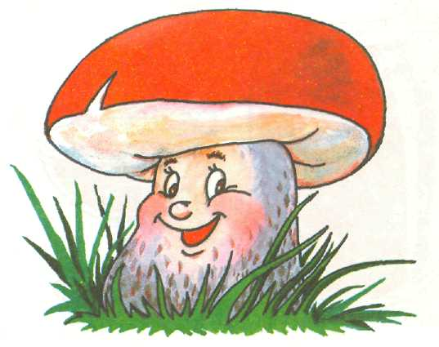
Статические упражнения для языка
1. Птенчики. Рот широко открыт, язык спокойно лежит в ротовой полости. | 4. Иголочка (Стрелочка. Жало). Рот открыт. Узкий напряженный язык выдвинут вперед.
2. Лопаточка. Рот открыт, широкий расслабленный язык лежит на нижней губе. | 5. Горка (Киска сердится). Рот открыт. Кончик языка упирается в нижние резцы, спинка языка поднята вверх.
3. Чашечка. Рот широко открыт. Передний и боковой края широкого языка подняты, но не касаются зубов. | 6. Трубочка. Рот открыт. Боковые края языка загнуты вверх.
7. Грибок. Рот открыт. Язык присосать к нёбу

Slide 35
Динамические упражнения для языка.
1. Часики (Маятник). Рот приоткрыт. Губы растянуты в улыбку. Кончиком узкого языка попеременно тянуться под счет педагога к уголкам рта. 2. Змейка. Рот широко открыт. Узкий язык сильно выдвинуть вперед и убрать в глубь рта. 3. Качели. Рот открыт. Напряженным языком тянуться к носу и подбородку, либо к верхним и нижним резцам. 4. Футбол (Спрячь конфетку). Рот закрыт. Напряженным языком упереться то в одну, то в другую щеку. 5. Чистка зубов. Рот закрыт. Круговым движением языка обвести между губами и зубами. 6. Катушка. Рот открыт. Кончик языка упирается в нижние резцы, боковые края прижаты к верхним коренным зубам. Широкий язык выкатывается вперед и убирается в глубь рта. 7. Лошадка. Присосать язык к нёбу, щелкнуть языком. Цокать медленно и сильно, тянуть подъязычную связку. 8. Гармошка. Рот раскрыт. Язык присосать к нёбу. Не отрывая язык от нёба, сильно оттягивать вниз нижнюю челюсть. 9. Маляр. Рот открыт. Широким кончиком языка, как кисточкой, ведем от верхних резцов до мягкого нёба. 10. Вкусное варенье. Рот открыт. Широким языком облизать верхнюю губу и убрать язык вглубь рта. 11. Оближем губки. Рот приоткрыт. Облизать сначала верхнюю, затем нижнюю губу по кругу.

Slide 36
Упражнения для развития подвижности нижней челюсти
1. Трусливый птенчик. Широко открывать и закрывать рот, так чтобы тянулись уголки губ. Челюсть опускается примерно на расстояние ширины двух пальцев. Язычок-"птенчик" сидит в гнездышке и не высовывается. Упражнение выполняется ритмично. 2. Акулы. На счет "один" челюсть опускается, на "два" - челюсть двигается вправо (рот раскрыт), на счет "три" - челюсть опущена на место, на "четыре" - челюсть двигается влево, на "пять" - челюсть опущена, на "шесть" - челюсть выдвигается вперед, на "семь" - подбородок в обычном удобном положении, губы сомкнуты. Делать упражнение нужно медленно и осторожно, избегая резких движений. 3. Имитация жевания с закрытым и открытым ртом. 4. Обезьяна. Челюсть опускается вниз с максимальным вытягиванием языка к подбородку. 5. Сердитый лев. Челюсть опускается вниз с максимальным вытягиванием языка к подбородку и мысленным произнесением звуков а или э на твердой атаке, сложнее - с шепотным произнесением этих звуков. 6. Силач. Рот открыт. Представить, что на подбородке повешен груз, который надо поднять вверх, поднимая при этом подбородок и напрягая мускулы под ним. Постепенно закрыть рот. Расслабиться. 7. Поставить руки на стол, сложить ладони одна на другую, упереться подбородком в ладони. Открывая рот, давить подбородком на сопротивляющиеся ладони. Расслабиться. 8. Опустить челюсть вниз с преодолением сопротивления (взрослый держит руку под челюстью ребенка). 9. Открывать рот с откидыванием головы назад с преодолением сопротивления руки взрослого, лежащей на затылке ребенка.

Slide 37
Необходимость преодоления несовершенств детской речи
Язык занимает чрезвычайно важное место в жизни ребенка. Только через родной язык дитя входит в жизнь окружающих его людей. Хорошее знание языка ребенку необходимо для изучения других предметов в детском саду и в школе.
Все это предъявляет высокие требования к качеству нашей речи. Непременным же условием нормального развития речи является предупреждение и своевременное устранение всевозможных ее недочетов (искажение звуков, заикание и т.д.).
Чем внятнее и выразительнее речь ребенка, тем легче ему высказывать свои мысли, тем богаче и глубже его возможности познания.
Чем богаче речь ребенка, тем выше его возможность понимать речь окружающих – родных, воспитателей, учителей.
Чем совершеннее речь малыша, тем меньше будет проблем при формировании его взаимоотношений со взрослыми и детьми, то есть его поведения, а, следовательно, и его личности в целом.
Возрастные несовершенства речи в самом раннем детстве, в общем, соответствуют психическому и физическому развитию ребенка. Но в дальнейшем из-за несовершенства речи возникают и возрастают некоторые неудобства и трудности контакта с окружающими.
Уже с 4-5 лет развитые дети начинают сами замечать недостатки собственной речи и нередко болезненно их переживают.
У них возникает чувство собственной неполноценности, боязнь поправок и насмешек со стороны детей и педагогов. Отсюда развивается аутичность ребенка – ограничение использования им речи.
Подобные проблемы могут преследовать ребенка в школе, усиливаясь в кризисные периоды роста ребенка и, мешая ему учиться и общаться с товарищами, а в некоторых случаях и выбирать привлекающую его профессию. Безусловно, не все так болезненно относятся к своему дефекту. Громадное большинство людей «из-за одной несчастной буквы» не выбиваются из колеи жизни. Однако, недостатки речи в той или иной мере, несомненно, тяготят каждого.
Научить правильной речи и преодолеть ее недостатки лучше всего в дошкольном возрасте. Этому способствуют следующие особенности:
Высокая пластичность детской психики. Этим объясняется как повышенная подражательность неправильной речи, так и легко протекающая переделка звуков речи путем педагогического воздействия.
Способность все превращать в игру с применением речи.
Любовь детей к подражанию. Дети следят друг за другом, подсказывая звуки или положение губ, языка.
Заинтересованность со стороны родителей и их участие в работе обеспечит успех. Поощрение детей, выполнение советов логопеда, воспитателей, закрепление достигнутых успехов в повседневном общении – вот путь к чистой речи.

Slide 38
СПАСИБО ЗА ВНИМАНИЕ!

